Slide 1
Las sagradas escrituras
Estudiante: Jesús Castro
Profesor: Jesús Vílchez
Curso: Educación Religiosa
Objetivos: Explicar los 5 primeros libros del antiguo testamento, Explicar los 4 primeros libros del nuevo testamento

Slide 2
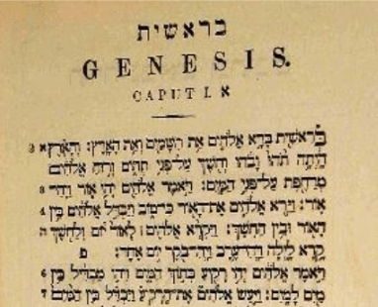
1. génesis
Este es el primer libro del Antiguo Testamento también llamado como el libro de los orígenes, este libro nos revela la verdadera naturaleza de Dios y sus principios de su relación con la humanidad, el verdadero propósito de este libro no es informar, si no que intenta demostrar que los planes de Dios son perfectos, mejores y más fuertes que los del pecado

Slide 3
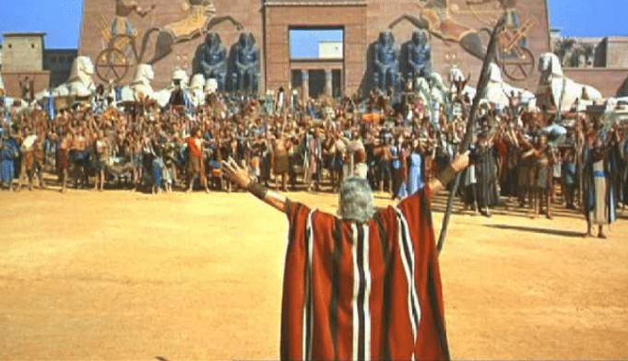
2. éxodo
Éxodo significa “salida” y tiene un doble sentido: el pueblo de Israel sale de Egipto y de la esclavitud a la que estaba sometido. Esta historia fue narrada de padres a hijos mediante tradiciones orales y celebraciones rituales antes de ser escrita. La investigación histórica actual nos ayuda a comprender los hechos relatados en el libro de Éxodo

Slide 4
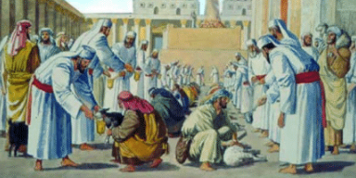
3. LEVÍTICO
El Levítico recibe su nombre de la tribu de Leví, que ejercía las funciones sacerdotales en Israel. Contiene una colección de leyes conocidas como la “Torah” o “ley de los sacerdotes”. Fue escrito por la tradición sacerdotal y señala a Moisés como autor de las leyes, según la costumbre de asignar un escrito a un personaje importante para darle autoridad y validez

Slide 5
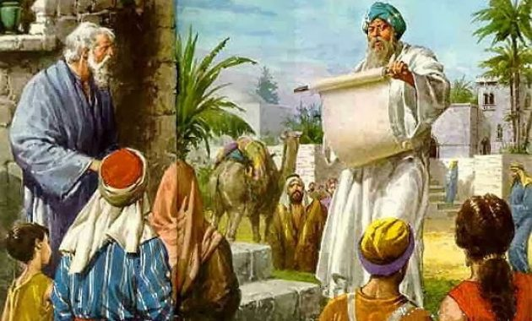
4. números
Este libro se llama Números porque empieza con un censo de las tribus en el Sinaí. Enfatiza el proceso continuo de pecado-castigo-conversión-gracia que vivía el pueblo de Dios.

Slide 6
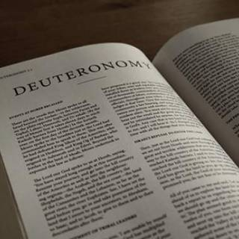
5. Deuteronomio
Deuteronomio es el quinto libro de la Biblia y contiene la visión de una sociedad en armonía, en la cual, el conocimiento que las personas tienen de Dios los capacita para vivir juntos de la mejor manera posible. Esta visión no se lograría sin amar a Dios sobre todas las cosas y a su prójimo como a sí mismo.

Slide 7
LOS 4 PRIMEROS LIBROS DEL NUEVO TESTAMENTO

Slide 8
San mateo
Mateo presenta la genealogía y el nacimiento de Jesucristo. Los Magos buscan al Rey de los Judíos. Advertido en sueños, José lleva a María y al niño Jesús a Egipto, y más adelante a Nazaret. Juan el Bautista predica el Evangelio de arrepentimiento y bautiza a Jesucristo.

Slide 9
SAN MARCOS
El Evangelio de Marcos nos ofrece una mirada alternativa y revolucionaria de la realidad. El evangelista nos invita a mirar la realidad desde la fe. Nos anima a encontrar a Dios en nuestra vida de cada día.

Slide 10
San lucas
A lo largo del libro de Lucas, Jesús enseña que vivir en el reino de Dios significa ver a Dios, y no al esfuerzo humano, como la fuente esencial de todo lo que necesitamos para la vida. Nuestra labor no es opcional, pero tampoco es absoluta.

Slide 11
San juan
El evangelio de Juan ofrece la respuesta a la inquietud humana por conocer a Dios y propone a los lectores la contemplación de Jesucristo como único camino válido para llegar a este conocimiento. Nadie puede llegar al Padre si no es a través de Jesucristo

